Slide 1
ANALISI
COMPARATIVA
OS161 - MentOS
Pedone Matteo - s310171
Pulvirenti Roberto - s317704
Venezia Giuseppe - s309625

Slide 2
MentOS
MentOS (Mentoring Operating System) è un sistema operativo open-source scritto in C utilizzato per scopi didattici. L’obiettivo di MentOS è di fornire un ambiente progettuale che sia abbastanza realistico da mostrare come funziona un vero sistema operativo ma semplice a sufficienza.
MentOS può essere scaricato dalla repository Github gratuita: github.com/MentOS ed emulato tramite qemu.

Slide 3
MentOS
Questo sistema operativo è strutturato ed impostato per sistemi single core, perciò non si occupa della gestione o dell’implementazione di funzioni adatte a sistemi multicore.
Sebbene sia nel complesso ben strutturato, essendo un sistema didattico, alcune funzionalità sono incomplete o non implementate.

Slide 4
SYSTEM CALLS
MentOS

Slide 5
System calls
Gli ingredienti sono:
1 funzione lato kernel
1 funzione lato user
1 numero unico assegnato alla system call
funzione lato kernel
int sys_open(const char *pathname, int flags, mode_t mode);
funzione lato user
int open(const char *pathname, int flags, mode_t mode);
unico numero associato alla system call
#define __NR_open 5

Slide 6
Struttura della cartella
inc/sys/unistd.h
Il file che definisce le system call user-side
Nell’esempio precedente, il file contiene la funzione open()
src/libc/unistd/*.c
I files implementano le system call user-side
In pratica, preparano gli argomenti per la system call di sistema e chiamano l’interrupt 80
La open è implementata all’interno src/libc/unistd/open.c
inc/system/syscall_types.h
contiene la lista dei numeri di system call
nell’esempio: #define __NR_open 5

Slide 7
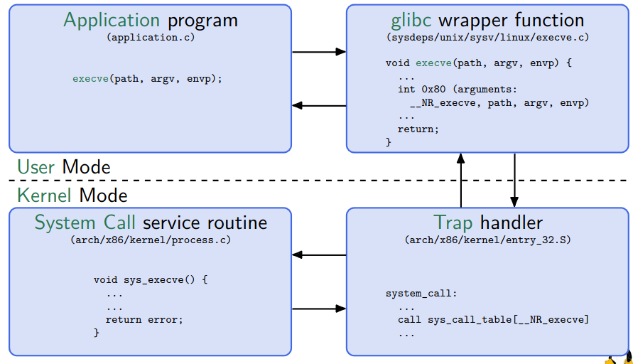
System calls, esempio #1

Slide 8
System calls, descrizione
1. L'applicazione effettua una chiamata di sistema chiamando una funzione di supporto nella libreria C.
2. La funzione di supporto copia gli argomenti della chiamata di sistema dallo stack a registri specifici della CPU e copia il numero della chiamata di sistema nel registro della CPU %eax. Successivamente, fa passare la CPU da modalità utente a modalità kernel (attraverso interruzione software int 0x80). Ogni chiamata di sistema è identificata da un nome nella libreria C e da un numero univoco nel kernel.
3. Il kernel esegue la routine system_call() che salva i valori dei registri nello stack del kernel, verifica la validità del numero di chiamata di sistema e invoca la routine di servizio della chiamata di sistema.

Slide 9
System calls, descrizione
4. La routine di servizio viene eseguita e viene restituito uno stato a system_call().
5. La routine system_call() ripristina i valori dei registri della CPU dallo stack del kernel e inserisce lo stato della routine di servizio eseguita nello stack. Allo stesso tempo, passa la CPU dalla modalità kernel alla modalità utente e ritorna alla funzione di supporto in C.
6. Se il valore di ritorno della routine di servizio della chiamata di sistema indica un errore, la funzione di supporto imposta la variabile globale errno utilizzando questo valore. Infine, la funzione di supporto restituisce al chiamante un valore intero che indica il successo o il fallimento della chiamata di sistema. Per convenzione, il numero negativo -1 (o un puntatore NULL) indica un errore al programma applicativo chiamante.

Slide 10
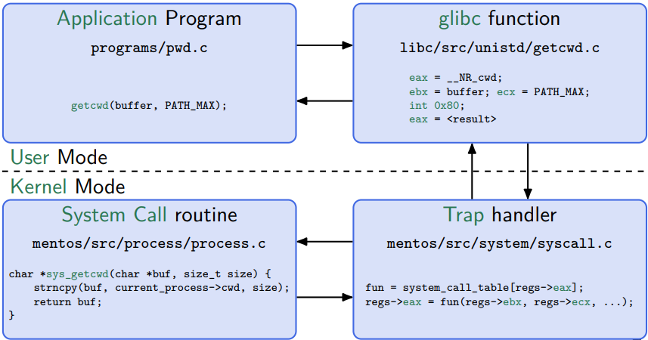
System calls, esempio #2

Slide 11
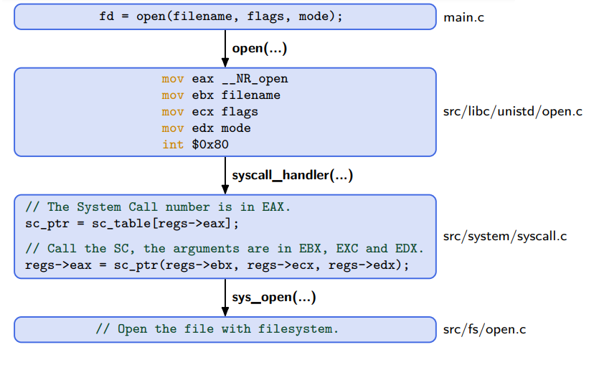
System calls

Slide 12
ANALOGIE E DIFFERENZE
MentOS - OS161

Slide 13
System calls a confronto
OS161 gestisce le system calls in modo molto simile a MentOS:
si scatena una trap.
avviene il context switching (utilizzando il trap frame nel kernel stack).
si esegue la system call.
si ripristina lo user stack e si torna all’esecuzione in user mode.
Invece di scatenare una trap e salvare il contesto nel trap frame, in MentOS si passa dall’utente al kernel tramite l’interrupt 80 e non esiste un vero e proprio trap frame, ma ci sono dei registri speciali nello stack del kernel che vengono usati appositamente per il context switching e costituiscono i parametri della funzione.

Slide 14
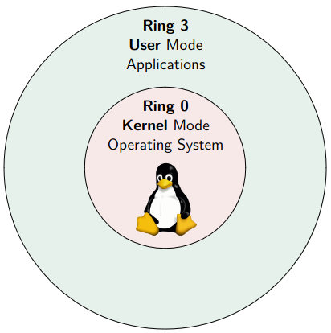
Livelli di privilegio
Un’altra differenza rispetto a OS161 è che in MentOS ci sono quattro livelli di privilegio diversi e non solo due.
In ogni istante la CPU sta eseguendo in un livello di privilegio specifico, che determina quali codici possono e non possono essere eseguiti.
Molti kernel moderni usano solo due livelli di privilegio, Ring 0 (il più privilegiato) e Ring 3 (il meno privilegiato).

Slide 15
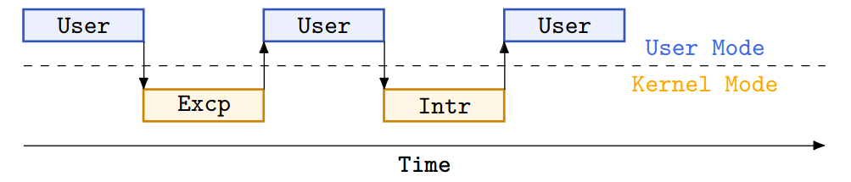
Context switch overview
Ogni volta che la CPU cambia il livello di privilegio, si verifica uno switch di contesto. Esempi di eventi che fanno cambiare la modalità di esecuzione della CPU includono un clic del mouse, la digitazione di un carattere sulla tastiera, una chiamata di sistema

Slide 16
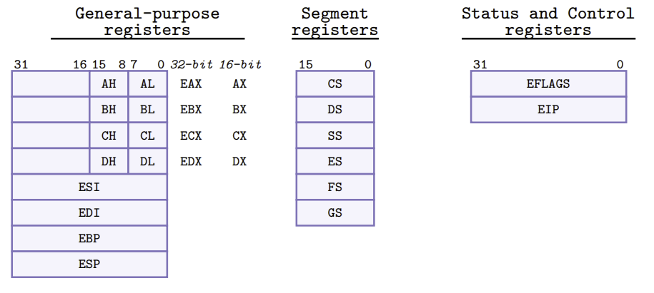
Registri
In MentOS abbiamo a disposizione 16 registri di diversa dimensione divisi in:
8 General-purpose Data Registers (32 bit);
6 Segment Registers (16 bit);
2 Status and Control Registers (32 bit);
EFLAGS tiene traccia dei flags di controllo, di stato o di sistema mentre EIP rappresenta il program counter

Slide 17
GESTIONE MEMORIA FISICA
MentOS

Slide 18
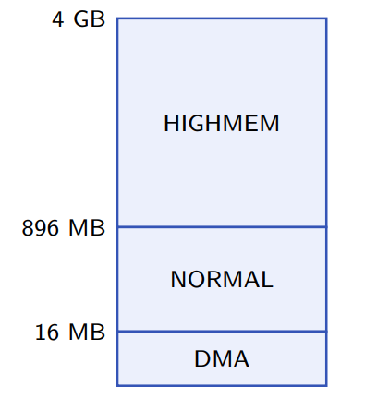
Partizionamento memoria fisica
La memoria fisica è suddivisa in 3 zone o intervalli:
ZONE_HIGHMEM (>896 MB): contiene i frame non mappati permanentemente in memoria kernel. È la memoria utilizzabile per i processi utente. Accessibile tramite Page Tables mapping;
ZONE_NORMAL (16-896 MB): contiene la memoria assegnata al kernel in maniera permanente. Viene inizializzata all'avvio con l'immagine del kernel (e spazio extra);
DMA (<16 MB): contiene gli indirizzi di memoria utilizzabili per il Direct Memory Access (Nota: nella versione più recente di MentOS, questa zona è inclusa in NORMAL)

Slide 19
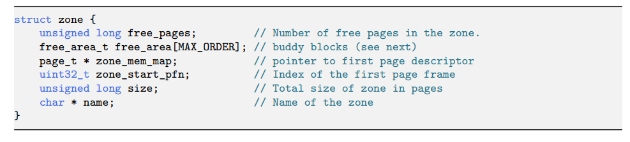
Zone descriptor
La struct volta alla gestione delle informazioni di ogni zona è la struct zone:

Slide 20
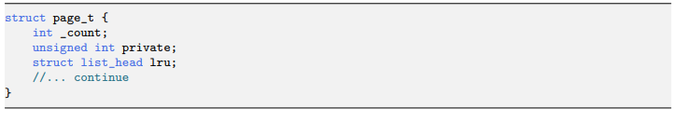
Page descriptor
A differenza di quanto avviene in OS161, il kernel in MentOS tiene traccia dello stato corrente di ogni page frame in quanto l’allocazione di memoria può, già nella versione base, non essere contigua.
Tutte le informazioni necessarie sono contenute in una struttura dati denominata page_t (inc/mem/zone_allocator.h):
Un counter per ogni processo a cui è assegnato tale page frame (se -1 risulta libero)
flag per indicare se il page frame è libero
puntatore alla last recently used list di pagine

Slide 21
Zone page frame allocator
Il zone page frame allocator è il sottosistema del Kernel volto alla gestione delle richieste di allocazione/deallocazione dei gruppi di page frames contigui.
Tale sotto-sistema fornisce due importanti funzioni:
alloc_pages(zone, order): utilizzata per richiedere 2^order contigous page frames da una data zona. Ritorna il primo page_t di un blocco che soddisfi la richiesta o NULL se l’allocazione è fallita. È il corrispettivo della getppages di OS161, tant’è vero che chiama la sua ram_stealmem all’interno denominata bb_alloc_pages.
free_pages(page, order). Funzione utilizzata per rilasciare un ammontare di 2^order page frame contigui da una data zona.

Slide 22
Buddy system
Il buddy system è una strategia standard dei sistemi Linux che permette di allocare gruppi contigui di frame in potenza di due.
Abbiamo a disposizione una lista di liste ognuna delle quali colleziona i blocchi liberi di frame contigui in ordine di dimensione ascendente (l[3] ad esempio contiene la lista di blocchi di 2^3 frame contigui).
NOTA: Al minimo può essere richiesto un blocco di dimensione 2^0 page frame, vale a dire un singolo frame di dimensione 4KB

Slide 23
Buddy system - alloc_pages
Step 1: Ricerca di un blocco grande abbastanza da soddisfare la richiesta;
Step 2: Rimozione del blocco dalla lista;
Step 3: Divisione del blocco finché non è appena grande abbastanza per la richiesta (questo avviene perché c'è la possibilità che il blocco trovato sia molto più grande di quanto necessario e per evitare sprechi di memoria);
Step 4: La prima pagina del blocco è tornata come risultato.
NOTA: Nel caso di blocchi di dimensione maggiore rispetto a quanto richiesto lo step 3 permette di evitare sprechi. Successivamente tali frame contigui in eccesso vengono inseriti nella lista alla posizione che gli spetta (in base al numero di frame contigui)

Slide 24
Buddy system - free_pages
Step 1: Verifica se il blocco adiacente a quello dato è libero;
Step 2: Se si, unisci i due blocchi;
Step 3: Ripeti lo step 1;
Step 4: Aggiungi il blocco alla free area list.

Slide 25
IMPLEMENTAZIONE
BUDDY SYSTEM
MentOS

Slide 26
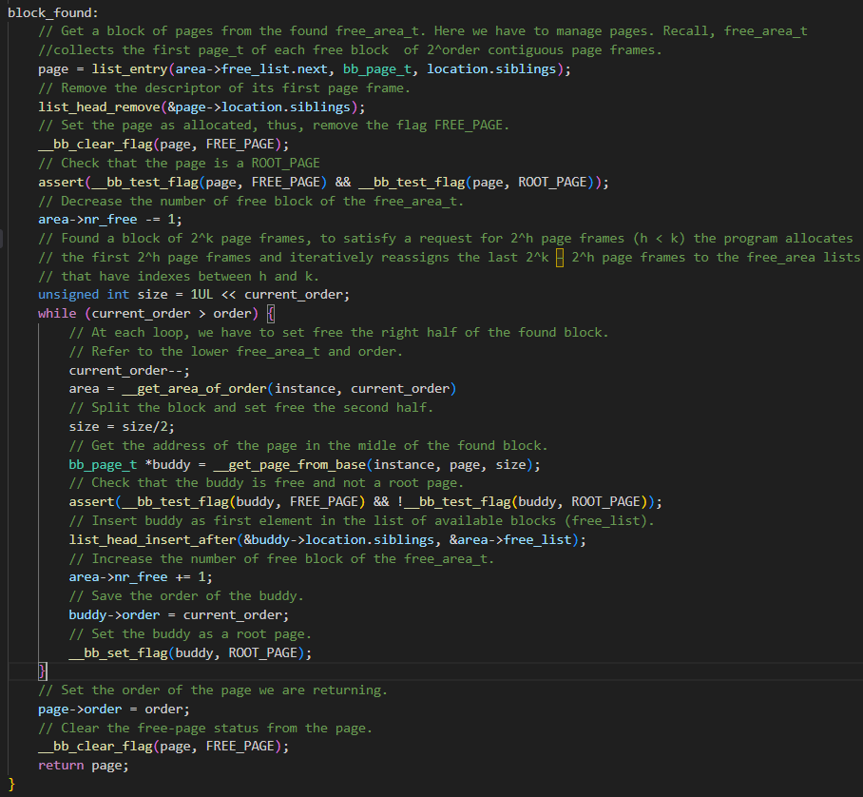
bb_alloc_pages
La funzione richiede come parametri un'istanza del buddy system e l'ordine del blocco di pagine che vogliamo ottenere. Restituisce la prima pagina del blocco assegnato.
Nell'immagine possiamo vedere l'implementazione della ricerca di un blocco libero sufficientemente grande. La get_area_of_order si limita a restituire la bb_free_area in posizione current_order nel vettore free_area dell'istanza.

Slide 27
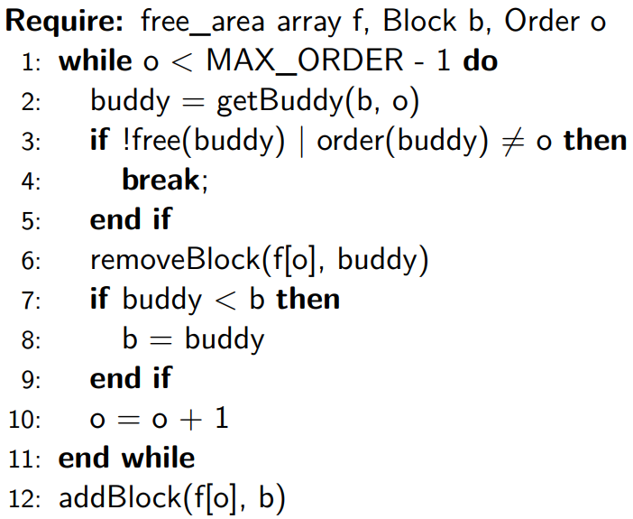
bb_free_pages
Punto fondamentale di tale algoritmo è il merge dei page frame contigui in un unico blocco di memoria;
Il buddy block non è altro che il blocco contenente page frame contigui al blocco che si vuole liberare.

Slide 28
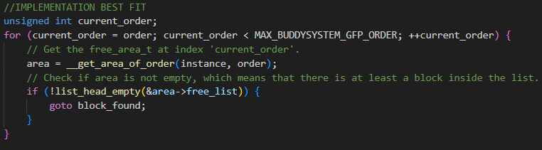
Best Fit
L’implementazione di base per allocare page frame ai processi è Best Fit, in quanto il buddy system cerca il blocco di memoria di dimensione più piccola possibile per poter soddisfare la richiesta. Di seguito il pezzo di codice che permette di comprendere tale implementazione. È importante ricordare che in MentOS si utilizza una lista di liste ordinata in maniera scendente per dimensione dei blocchi:

Slide 29
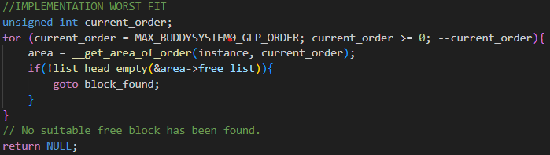
Worst Fit
Il Worst fit da noi implementato muta semplicemente le condizioni del for loop:

Slide 30
GESTIONE MEMORIA VIRTUALE
MentOS

Slide 31
Perché la memoria virtuale?
Il kernel applica la memoria virtuale per mappare gli indirizzi virtuali su indirizzi fisici. Vantaggi:
La RAM può essere virtualmente suddivisa in kernel e spazio utente;
ogni singolo frame di pagina può avere permessi di accesso diversi;
ogni processo ha la sua mappatura della memoria;
un processo può accedere solo a un sottoinsieme della memoria fisica disponibile;
un processo può essere ricollocabile.

Slide 32
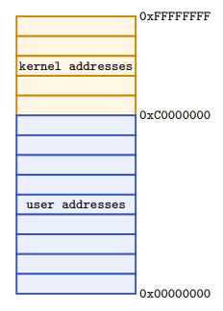
Overview della memoria
Lo spazio di indirizzamento in MentOS è pari a 4GB e gli indirizzi hanno dimensione di 32 bit.
Tale spazio di indirizzamento risulta suddiviso in page frame ognuna delle dimensioni di 4 KB (per il Kernel il page frame rappresenta la più piccola unità di memoria indirizzabile).
La RAM in MentOS è virtualmente suddivisa in Kernel space (1GB) e User space (3GB).

Slide 33
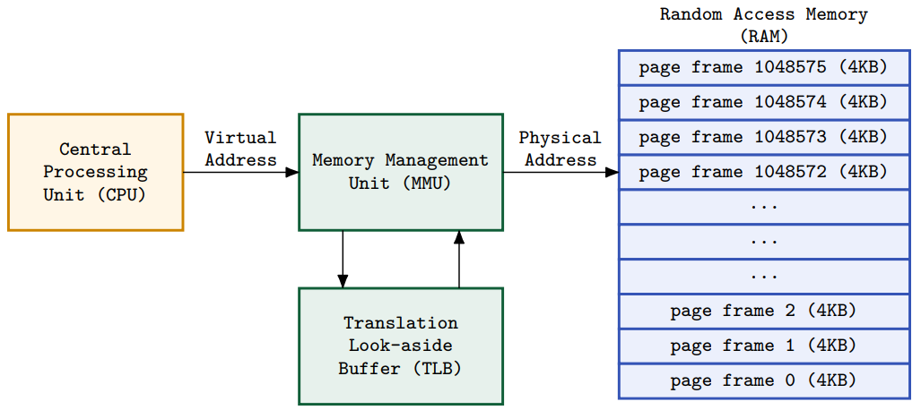
MMU
Memory Management Unit (MMU) è il componente hardware che mappa gli indirizzi virtuali in indirizzi fisici. Vantaggi: la mappatura è eseguita nell'hardware, quindi non c’è nessuna penalizzazione delle prestazioni, stesse istruzioni della CPU utilizzate per accedere alla RAM e all'hardware mappato.

Slide 34
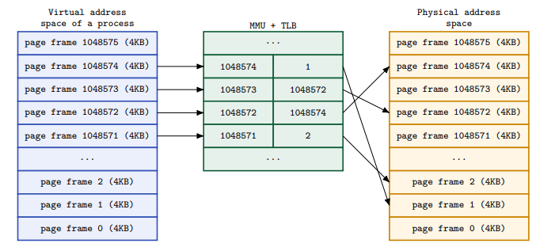
MMU e TLB

Slide 35

PTE
Per ogni pagina virtuale del processo, il Kernel mantiene una corrispondente Page Table Entry (PTE).
P quando impostato, la pagina è nella memoria fisica.
R/W quando impostato, la pagina è in modalità lettura/scrittura.
U/S quando impostato, la pagina è accessibile a tutti.
ACC quando impostato, è stato effettuato l'accesso alla pagina.
DRT quando impostato, la pagina è sporca

Slide 36
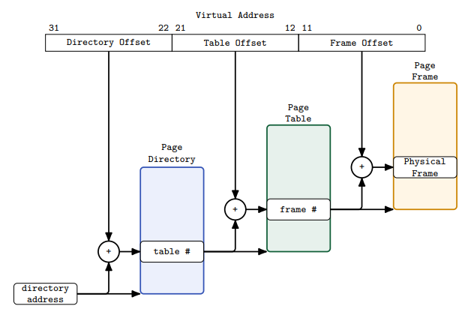
Traduzione indirizzo
Il Kernel organizza le sue PTEs attraverso una gerarchia a 2 livelli. Il primo livello è costituito da una Page Directory che è in grado di indirizzare 1024 page tables e il secondo livello rappresentato dalla Page Table che indirizza le 1024 entries.

Slide 37
ANALOGIE E DIFFERENZE
MentOS - OS161

Slide 38
Memoria virtuale a confronto
Anche in questo caso la gestione della memoria virtuale è molto simile nei 2 sistemi operativi le cui differenze sono:
In MentOS la memoria riservata al kernel è inferiore a quella riservata allo spazio utente mentre in OS161 la memoria è divisa in due parti uguali.
In MentOS la pagina (4KB in entrambi i OS) contiene 11 bit di controllo con 20 bits dedicati al page frame address, mentre in OS161 avevamo un numero inferiore di bits di controllo.
In OS161 abbiamo la possibilità di gestire i livelli di virtualizzazione mentre in MentOS abbiamo una gerarchia a 2 livelli.

Slide 39
ALGORITMI DI SCHEDULING
MentOS

Slide 40
Algoritmi di scheduling
Lo scheduler viene chiamato dopo la gestione di un'interruzione/eccezione. Nel dettaglio, vengono eseguite le seguenti operazioni:
aggiorna le variabili temporali del processo corrente;
tenta di riattivare un processo in attesa. Se una condizione di attesa è soddisfatta, un processo viene riattivato impostando il suo stato su “in esecuzione” e inserendolo nella runqueue;
esegue l'algoritmo di scheduling per scegliere il processo successivo da eseguire dalla CPU presente nella coda di esecuzione;
esegue il cambio di contesto.

Slide 41
Algoritmi di scheduling
MentOS supporta diversi tipi di algoritmi di pianificazione, che vengono selezionati durante la compilazione tramite cmake e chiamati dalla funzione scheduler_pick_next_task.
Inoltre, supporta il Real-Time scheduling, cioè vengono eseguiti task o processi entro determinati vincoli di tempo. La coda di esecuzione potrebbe contenere sia task periodici che task aperiodici.
scheduler_pick_next_task è una funzione centralizzata utilizzata dallo scheduler per eseguire il processo successivo e internamente questa funzione chiama l'algoritmo di pianificazione attualmente selezionato. In base all'algoritmo di pianificazione selezionato verrà scelto il processo successivo da eseguire.

Slide 42
Algoritmi di scheduling
Gli algoritmi implementati per i task periodici sono:
Earliest Deadline First (EDF)
Rate Monotonic (RM)
Gli algoritmi per i task aperiodici invece:
Aperiodic EDF (AEDF)
RR - Round Robin (chiamato con la funzione __scheduler_rr)
Priority - Highest Priority First (chiamato con la funzione __scheduler_priority)
CFS - Completely Fair Scheduler ( chiamato con la funzione __scheduler_cfs).
Le funzioni si possono trovare in mentos/src/process/scheduler_algorithm.c

Slide 43
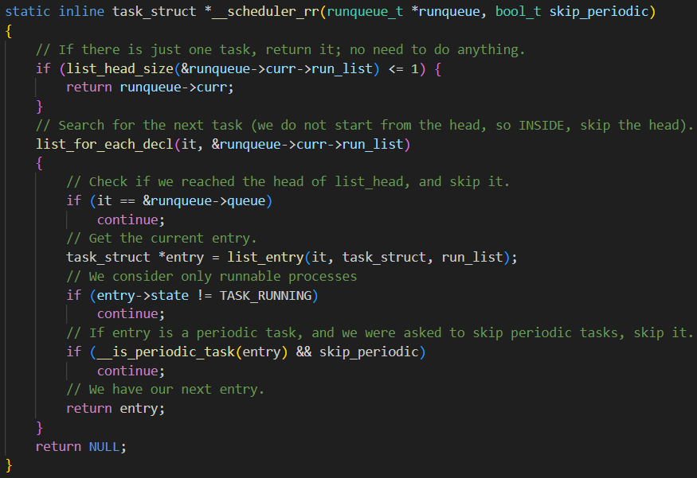
Round Robin
ffffgggg
Il codice dell’algoritmo Round Robin è già completo in MentOS come riportato a sinistra.
Il Round Robin è un algoritmo di scheduling dove ad ogni processo viene assegnato uno slice di tempo fisso in modo ciclico.
I suoi vantaggi sono che è l’algoritmo più facile da implementare, preventivo e soprattutto starvation-free, ovvero si evita che ci siano processi che non vengono mai eseguiti.
Il maggior svantaggio è che non è possibile dare priorità a delle task rispetto ad altre.
vvvvv

Slide 44
Round Robin
ffffgggg
Alla funzione si passeranno come parametri la runqueue e un flag di periodicità.
Il primo check è se la lista contiene solo un elemento. In questo caso si ritorna la task corrente altrimenti si itera sulla lista di processi;
Se l’iteratore ha raggiunto la testa della lista, passa alla successiva iterazione.
Tramite la macro list_entry si ottiene il puntatore alla struttura task_struct a cui appartiene l’elemento corrente nella lista
si verifica se il processo è eseguibile
se il processo corrente è periodico e la variabile skip_periodic è true, viene saltato e si passa al prossimo
Se tutte le condizioni sono soddisfatte, il processo corrente è selezionato come prossimo processo da eseguire altrimenti si ritorna NULL
vvvvv

Slide 45
ANALOGIE E DIFFERENZE
MentOS - OS161

Slide 46
Scheduling a confronto
ffffgggg
In MentOS è presente il codice di vari algoritmi di scheduling ed è possibile selezionarne uno in particolare tramite il comando:
cmake -DSCHEDULER_TYPE = [algoritmo_di_scheluding]
L’impostazione selezionata viene usata in scheduler_pick_next_task per selezionare la funzione da invocare per la scelta della task successiva da eseguire.
In OS161 invece l’unico algoritmo implementato è il RoundRobin, che viene gestito con la funzione hardlock presente in kern/thread/thread.c.
OS161 inoltre non fornisce la possibilità di poter switchare tra vari possibili algoritmi, dando modo di poter usufruire solo di uno.
vvvvv

Slide 47
IMPLEMENTAZIONE
ALGORITMI DI SCHEDULING
MentOS

Slide 48
High Priority First
L’algoritmo High Priority First è un algoritmo di scheduling per task aperiodici che risolve il problema evidenziato nel Round Robin, ovvero la presenza di task con priorità diversa.
A ogni processo viene assegnata una priorità tramite un numero statico: più risulta alta la priorità, più è basso il numero che viene assegnato al processo.
Il vantaggio è avere una esecuzione gerarchica, in quanto i processi si susseguono nella runqueue in base al valore della priorità.
Lo svantaggio è quello della starvation, ovvero l’attesa incondizionata di processi nella lista d’attesa per tempi troppo lunghi a causa di processi con priorità maggiore.
vvvvv

Slide 49
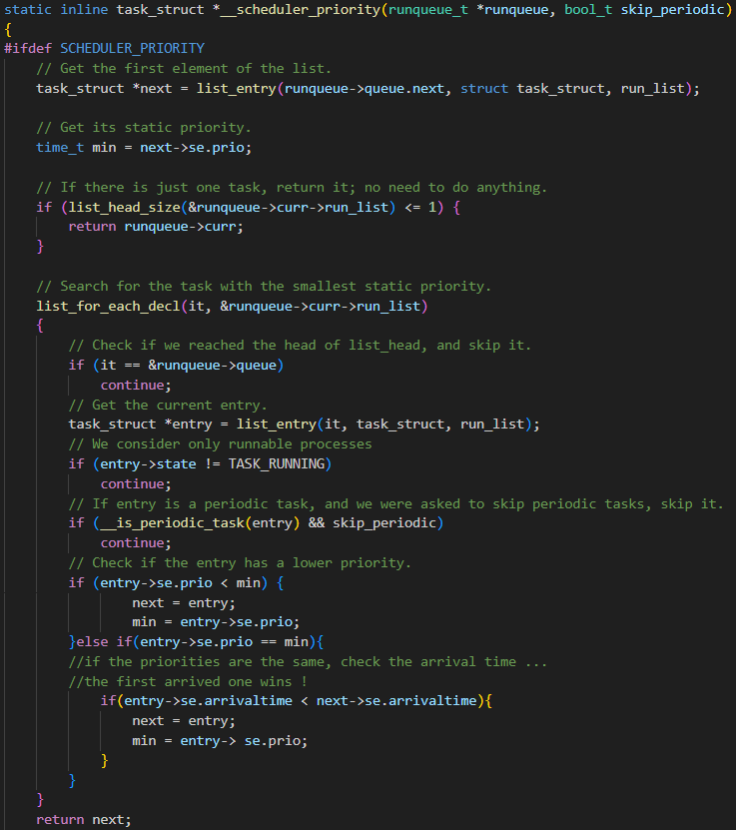
High Priority First
Il codice dell’algoritmo High Priority First si presenta incompleto.
Le parti mancanti che sono state completate sono la scelta del task basandosi sulla priorità e la gestione del caso in cui due task presentino stessa priorità.
vvvvv

Slide 50
High Priority First
La priorità del task viene letta nel campo prio della struct se (struttura sched_entity, contenuta in task_struct, che tiene tutte le informazioni riguardo le attività di scheduling)
Nel caso in cui il task corrente abbia priorità minore di quello precedentemente selezionato, vengono aggiornati next e min. Nel caso di priorità uguale si è scelto di basarsi sul tempo di arrivo di un task, selezionando quello con tempo di arrivo precedente all’altro.
vvvvv

Slide 51
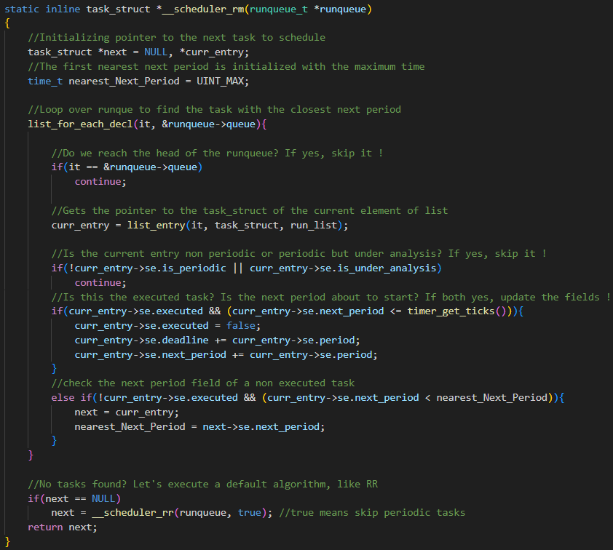
Rate Monotonic
Il Rate Monotonic è un algoritmo per task periodici che si basa su una priorità fissa.
La priorità è assegnata a ogni task nella sua fase di analisi di schedulabilità in modo tale che una priorità alta del task corrisponda ad un’alta frequenza di richiesta (ovvero minor periodo del task).
Il rate monotonic è un algoritmo pre-emptive, ovvero un task può essere interrotto per dare priorità ad un altro appena arrivato con un periodo minore.
vvvvv

Slide 52
Rate Monotonic
Alla funzione si passa solamente la lista di processi e si procede secondo questi step:
inizializzazione variabili
si itera poi sulla lista di processi
se ci troviamo all’inizio della lista si passa al task successivo
si ottiene il task corrente
se il task è aperiodico o periodico ma sotto analisi si passa al successivo
se il task è stato appena eseguito e il prossimo periodo sta per iniziare si setta executed a false e si incrementano i valori di deadline e next_period (che indicano la absolute deadline e l’inizio del nuovo periodo) con il valore period (periodo atteso del task)
nel caso in cui si trovasse un task con periodo minimo viene cambiato il valore next e nearest_Next_Period
se nessun task è stato selezionato si ricorre ad analizzare i task aperiodici tramite Roud Robin (scelto da noi per semplicità)
vvvvv

Slide 53
Earliest Deadline First
L’algoritmo Earliest Deadline First è un altro algoritmo per task periodici, molto simile al precedente ma si basa sul campo deadline.
Lo scopo è quindi di andare ad individuare il task con deadline più vicina.
Anche questo è un algoritmo pre-emptive, ovvero un task può essere interrotto per dare priorità ad un altro appena arrivato con un deadline più vicina.
Nella slide successiva viene riportato un esempio figurato di come agisce il EDF.
vvvvv

Slide 54
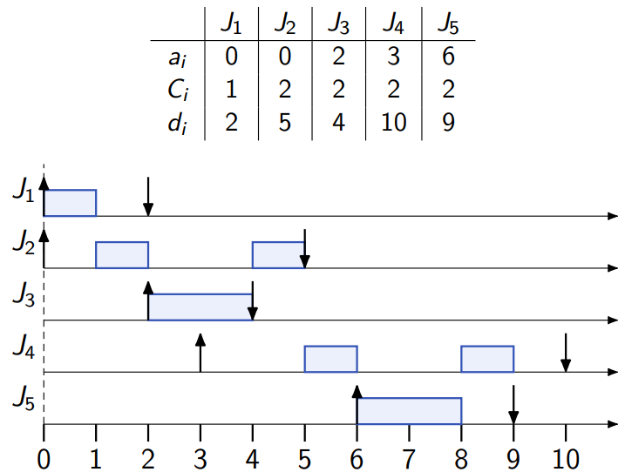
Earliest Deadline First
a = tempo di arrivo
C = tempo di esecuzione
d = deadline
Appena arriva un task con deadline minore, viene interrotto il task corrente dando priorità al nuovo arrivato. Al termine riprende il task con deadline minore in coda.
vvvvv

Slide 55
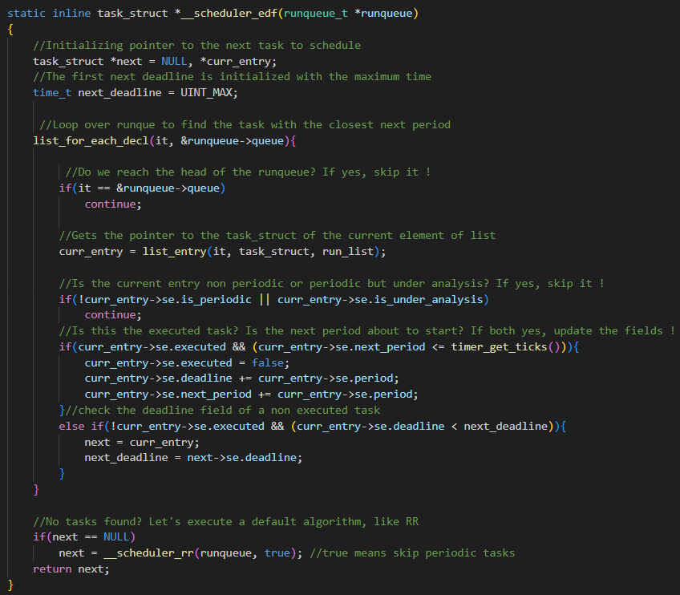
Earliest Deadline First
Il codice è pressoché simile al Rate Monotonic.
L’unica differenza è che si deve andare a fare il controllo sulla deadline e non più sul periodo.
Anche qui nel caso in cui nessuna task è stata selezionata si ricorre al Round Robin per l’analisi dei task aperiodici
vvvvv

Slide 56
Aperiodic Earliest Deadline First
L’algoritmo Aperiodic Earliest Deadline First è una versione semplificata dell’algoritmo EDF per task aperiodici, in quanto non vengono effettuati i controlli di periodicità e non vengono aggiornati i periodi di eventuali task che sono appena stati eseguiti o stanno per iniziare. Tutti i task vengono trattati come aperiodici.
Rimane solo il check sulla deadline per la selezione del task con deadline più vicina
Un’altra differenza è che questo algoritmo non necessita di analisi di schedulabilità. Ciò potrebbe portare alcune task a mancare la propria deadline.
vvvvv

Slide 57
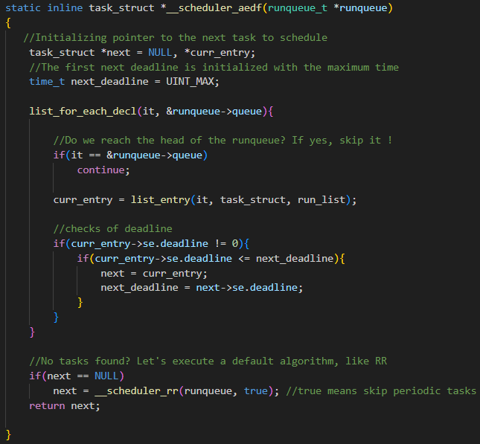
Aperiodic Earliest Deadline First
vvvvv

Slide 58
Completely Fair Scheduler
Il Completely Fair Scheduler (CFS) è un algoritmo per task aperiodici. Ha come obiettivo quello di prevenire la starvation dei processi. Per farlo, la CPU verrà assegnata equamente ai vari processi a seconda di un valore che indica il tempo totale di esecuzione di un processo basato su un peso. Questo valore è calcolato tramite:
vruntime = vruntime + delta_exec * (NICE_0_LOAD / weight(p))
vruntime è il tempo virtuale;
delta_exec è l’ultimo tempo utilizzato dal processo p nella CPU;
NICE_0_LOAD generalmente è il valore di default dei processi con priorità normale
weight(p) è il peso di p.
vvvvv

Slide 59
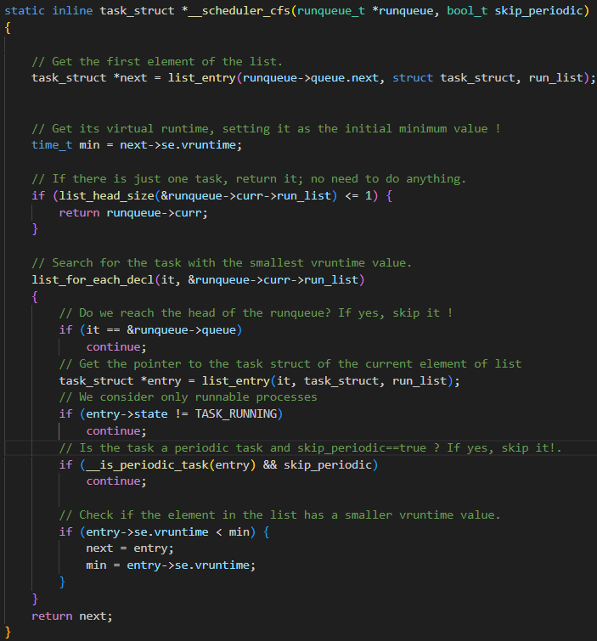
Completely Fair Scheduler
Il codice è pressoché simile a quelli precedenti.
L’unica differenza è che si deve andare a fare il controllo su vruntime, selezionando il task con valore minimo.
Maggior attenzione si può riporre sulla funzione di aggiornamento del vruntime…
vvvvv

Slide 60
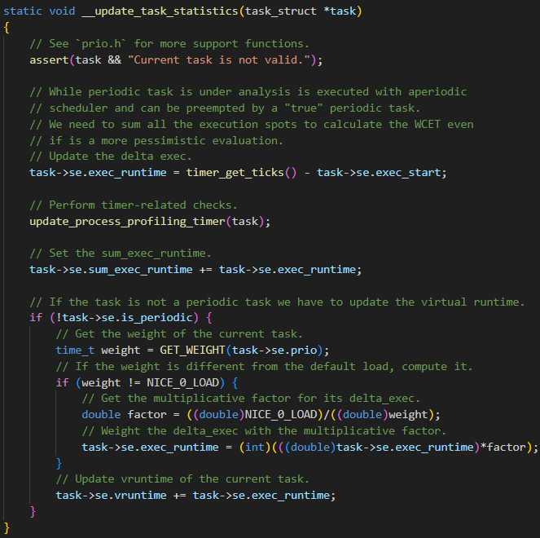
Completely Fair Scheduler
L’algoritmo CFS richiede una funzione __update_task_statistics, con il compito di aggiornare i pesi delle task (ovvero i vruntime), che prende come parametro solo la task corrente, e viene chiamata dalla scheduler_pick_next_task prima della funzione di scheduling.
I vari step sono:
Calcolo di delta_exec (salvato nel campo exec_runtime della se) come differenza tra istante di tempo attuale ed il tempo d'inizio dell'esecuzione;
Calcolo del peso della task usando una tabella che correla priorità e peso, e nel caso in cui questo peso non corrispondesse al carico di default (NICE_0_LOAD) si scala il delta_exec della task;
Aggiornamento di vruntime aggiungendo ad essa il delta_exec.

Slide 61
GRAZIE PER L’ATTENZIONE
Pedone Matteo - s310171
Pulvirenti Roberto - s317704
Venezia Giuseppe - s309625

